Slide 1
Pasos
2. CF2_1_Conceptos pueblos de aislamiento

Slide 2
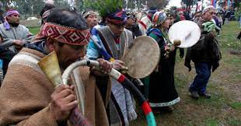
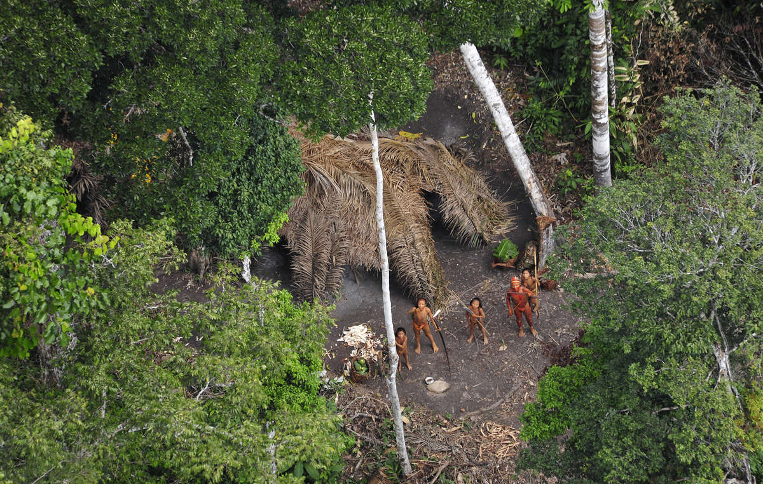
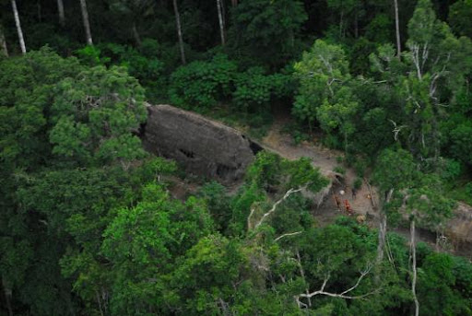
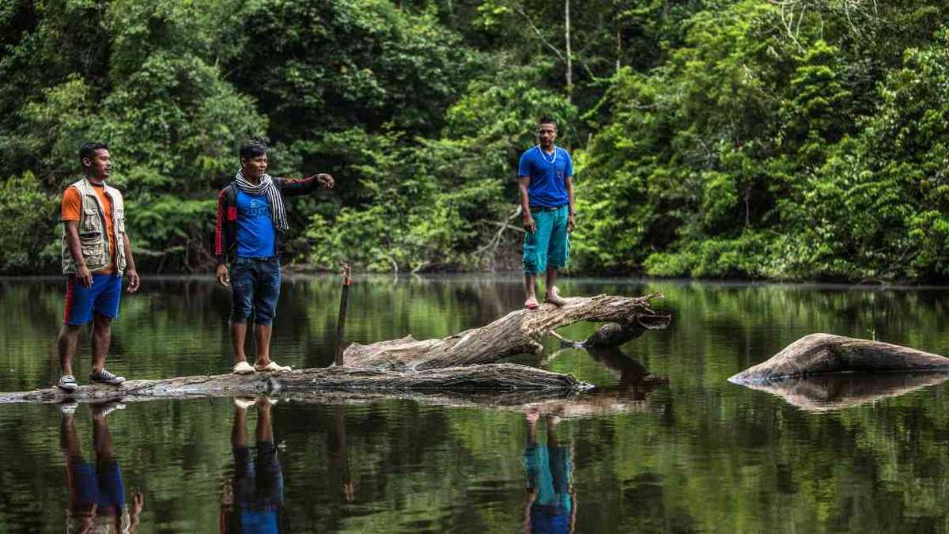
Indicaciones para la producción
Autodeterminación y no contacto: se concreta en la decisión libre y voluntaria de los pueblos indígenas de mantenerse en aislamiento y sin contacto con el resto de la sociedad. En observancia de este principio los Pueblos Indígenas en Aislamiento tienen el derecho a mantenerse en este modo de vida durante el tiempo que así lo determinen.
Intangibilidad territorial para Pueblos Indígenas en Aislamiento: es la prohibición de cualquier intervención directa o indirecta en los territorios donde se asientan los Pueblos Indígenas en Aislamiento, entendidos como los espacios físicos de los cuales las comunidades sustentan su existencia, salvo en las excepciones contempladas taxativamente en este capítulo.
Precaución: cuando existan serios indicios de la existencia de Pueblos Indígenas en Aislamiento, aún sin la confirmación de su existencia, deberá darse aplicación a las medidas normativas de prevención y protección para la defensa de los derechos colectivos e individuales de estos pueblos.
Interdependencia territorial: con el fin de garantizar plenamente los derechos a la existencia física, la integridad espiritual, cultural y territorial de los Pueblos Indígenas en Aislamiento se reconoce la relación de los territorios de los Pueblos Indígenas en Aislamiento con los de territorios de otros pueblos indígenas en una misma área geográfica, de tal manera que el alcance de las medidas de protección tenga efectos más allá de las zonas intangibles definidas.
Indicaciones para la producción
Por favor realizar un recurso de pasos con la información que se encuentra en la diapositiva.
Referencias de las imágenes:
Imagen 1: https://www.servindi.org/sites/default/files/editor/imagenes/mapuches_816x428.jpg
Imagen2: https://www.enfoquederecho.com/wp-content/uploads/2019/09/IDL-ART.jpg
Imagen 3: https://lh3.googleusercontent.com/proxy/pf_HoYV-t_tR_E2oyjJ0baz0x8OrMJ1leV9XEYgfpsTWoaUO4PMYvS99BaryOqutml4HziP94M27v38gDy4zzHD9AeD5SS1odsHrpRWqcaADc5y7GJ1ucw
Imagen 4: https://www.semana.com/resizer/HCAz3tSuQpqdvfKKCd0-clBcbRk=/1200x675/filters:format(jpg):quality(50)//cloudfront-us-east-1.images.arcpublishing.com/semana/LYF7FSWVXNHOBEW7PADOUSBBFM.jpg

Slide 3
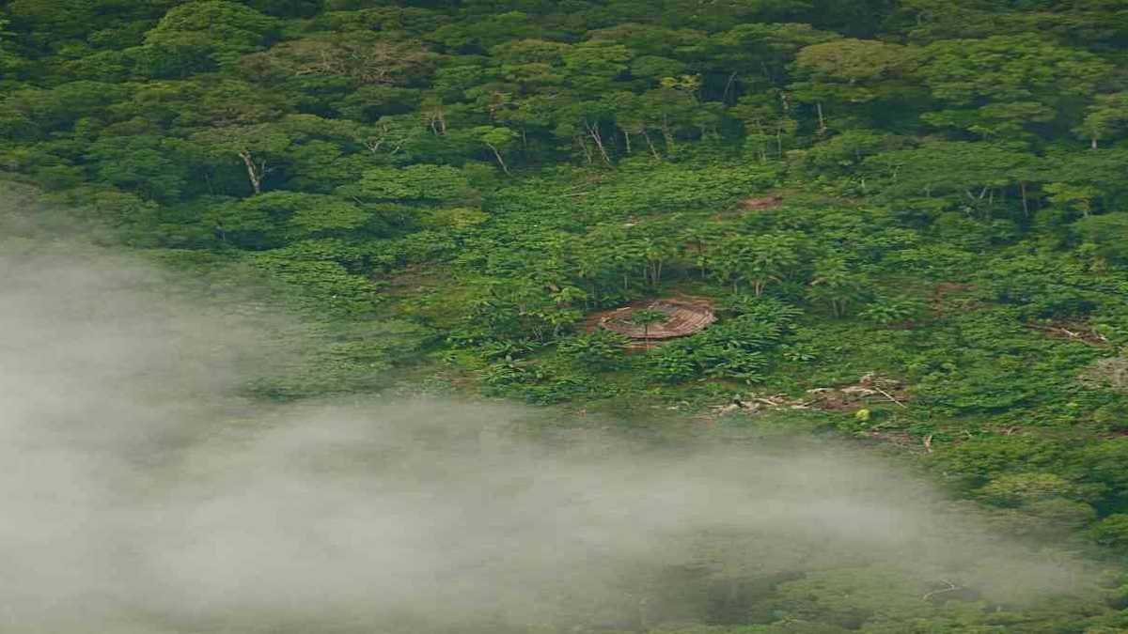
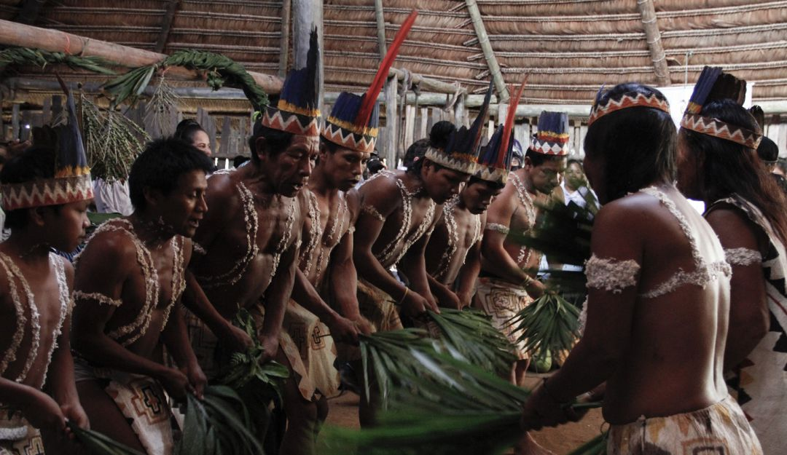
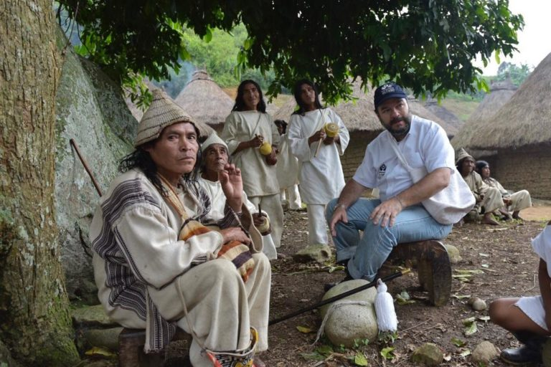
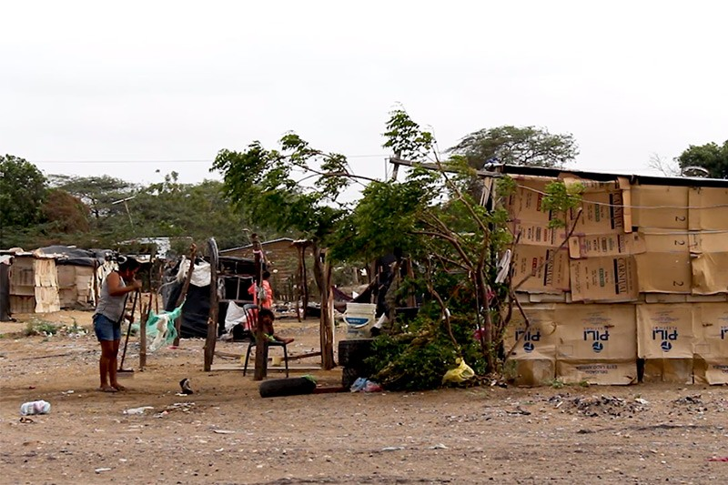
Estado natural: denominación que se le otorga a los Pueblos Indígenas en Aislamiento por parte de otras comunidades indígenas y es reconocida por el Estado colombiano, para hacer referencia a su estrecha relación con los ecosistemas, su forma de vida originaria y al alto grado de conservación de su cultura.
Riesgo: resultado de las relaciones entre las amenazas externas a los derechos a la vida, la autodeterminación, el territorio y la vulnerabilidad de los Pueblos Indígenas en Aislamiento. De acuerdo con el nivel del riesgo se adoptarán medidas de prevención temprana, urgente o de protección necesarias.
Riesgo medio-alto: probabilidad de que se concreten las amenazas sobre los derechos de los Pueblos Indígenas en Aislamiento en un lapso de tiempo indefinido.
Riesgo inminente: probabilidad alta de que se concreten las amenazas sobre los derechos de los Pueblos Indígenas en Aislamiento de forma inmediata.
Indicaciones para la producción
Indicaciones para la producción
Por favor realizar un recurso de pasos con la información que se encuentra en la diapositiva.
Referencias de las imágenes:
Imagen 1: https://www.semana.com/resizer/FogMjRh31BNmFju0w0v5JKiAdJA=/1200x675/filters:format(jpg):quality(50)//cloudfront-us-east-1.images.arcpublishing.com/semana/WBRTFA7BJJF5HEPWIDSOTJVNOM.jpg
Imagen 2: https://cr00.epimg.net/radio/imagenes/2020/05/09/regional/1588985824_410421_1588986061_noticia_normal.jpg
Imagen 3: https://imgs.mongabay.com/wp-content/uploads/sites/25/2018/10/29184158/SIERRA-NEVADA11-768x512.jpeg
Imagen 4: https://comisiondelaverdad.co/images/zoo/noticias/images/wayyu-cov-abre.jpg

Slide 4
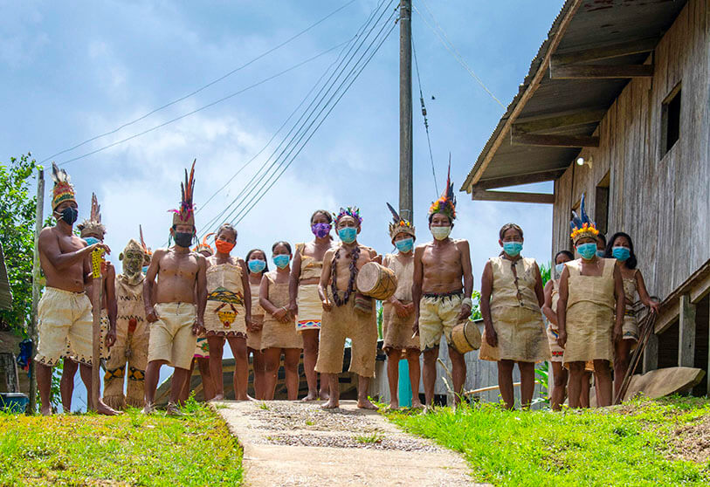
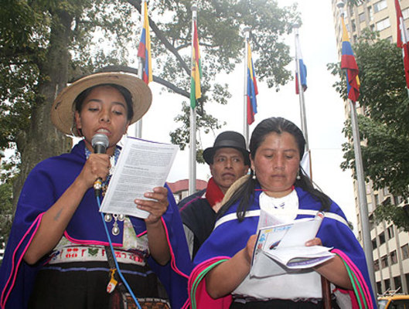
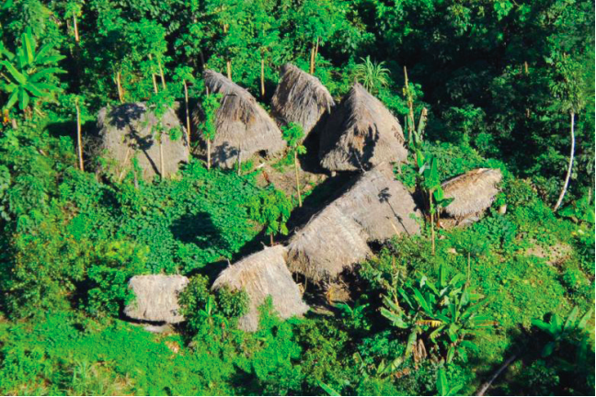
Indicaciones para la producción
Indicaciones para la producción
Pueblos indígenas colindantes: poblaciones indígenas que habitan territorios directamente adyacentes a los territorios de los Pueblos Indígenas en Aislamiento.
Indicio: señal a partir de la cual se puede deducir la posible existencia de Pueblos Indígenas en Aislamiento. Los indicios pueden ser de distinto tipo: lingüísticos, históricos, materiales, culturales, geográficos, y pueden provenir de distintas fuentes como testimonios orales, análisis de imágenes satelitales, avistamientos, entre otros.
Zona de amortiguamiento para Pueblos Indígenas en Aislamiento. Son las áreas adyacentes a los límites de las zonas donde se asientan los Pueblos Indígenas en Aislamiento, como espacios de transición entre estas y el entorno. Las entidades nacionales y locales competentes tomarán medidas en estas zonas, con el fin de limitar las perturbaciones causadas por la actividad humana e impedir que se generen disturbios o alteraciones en los ecosistemas de los territorios de los Pueblos Indígenas en Aislamiento.
Por favor realizar un recurso de pasos con la información que se encuentra en la diapositiva.
Referencias de las imágenes:
Imagen 1: https://www.filac.org/wp-content/uploads/2021/03/ods.jpg
Imagen 2: https://www.cali.gov.co/bienestar/publicaciones/38449/cabildo_yanacona_present_diagnstico_para_la_formulacin_de_su_plan_de_salvaguarda/info/principal/media/pub/thumbs/thpub_700X400_38449.jpg
Imagen 3: https://imgs.mongabay.com/wp-content/uploads/sites/25/2019/10/28143409/Indigenas-aislados-Brasil-Funai.png

Slide 5
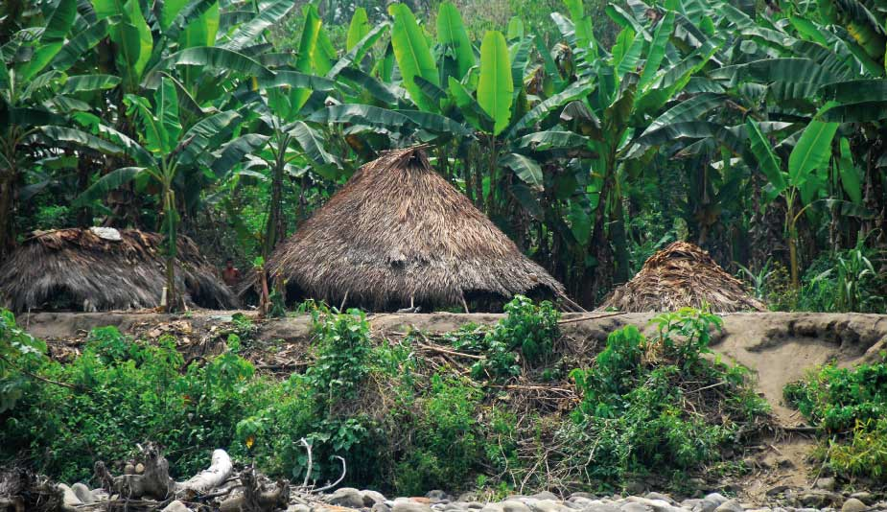
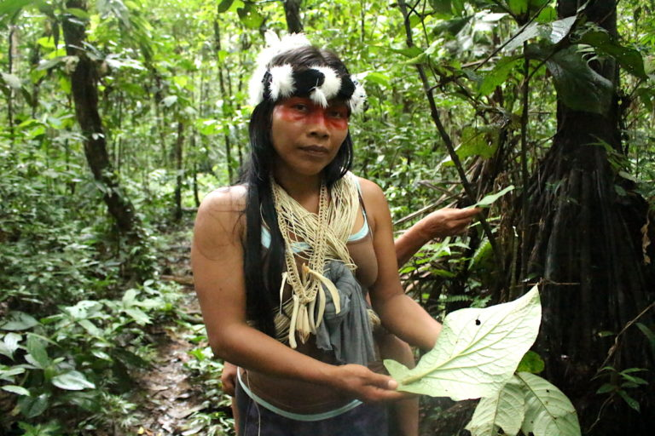
Indicaciones para la producción
Indicaciones para la producción
Autodeterminación: tiene que ver con el respeto al derecho de decisión de hasta dónde quieren recibir la atención por parte de las entidades, para lo cual es importante que el equipo externo tenga conocimiento claro y respeto por las costumbres y las prácticas medicinales propias de la comunidad indígena que se va a atender. En caso de que alguien se rehúse a la atención se debe respetar su decisión.
Vulnerabilidad inmunológica y demográfica: las comunidades en aislamiento o en contacto inicial son fisiológica e inmunológicamente vulnerables a la carga microbiana de la población dominante o hegemónica por su poco contacto con otras comunidades indígenas y no indígenas, esta condición los hace sensibles inmunológicamente al contagio y desarrollo de patogenicidad asociada a enfermedades ajenas a su hábitat, aumentando la posibilidad de agravarse y morir.
Por favor realizar un recurso de pasos con la información que se encuentra en la diapositiva.
Referencias de las imágenes:
Imagen 1: https://debatesindigenas.org/images/39-foto2.jpg
Imagen 2: https://imgs.mongabay.com/wp-content/uploads/sites/25/2018/12/21230244/1.Waoranis-elaboran-mapas-para-salvar-la-selva-del-Ecuador-768x512.jpg

